Slide 1
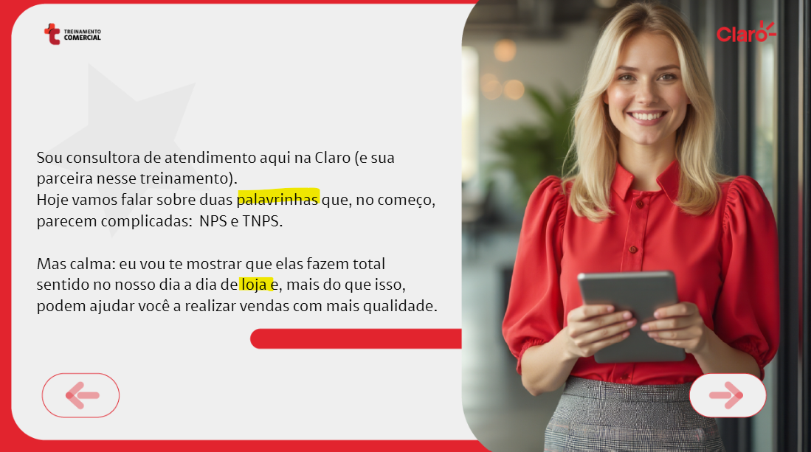
Remover a palavra “Lojas”, adotando uma abordagem mais generalista, válida para todos os canais.
Eliminar o uso de diminutivos, mantendo uma linguagem mais profissional e institucional.

Slide 2

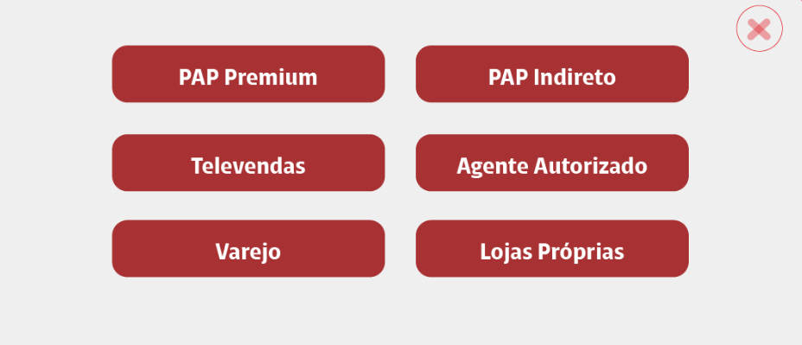
Aqui como já temos Lojas Próprias no próximo slide , Ajustar o acesso aos canais, removendo menções a “lojas próprias” e mantendo apenas a referência “Acesse Aqui”.

Slide 3
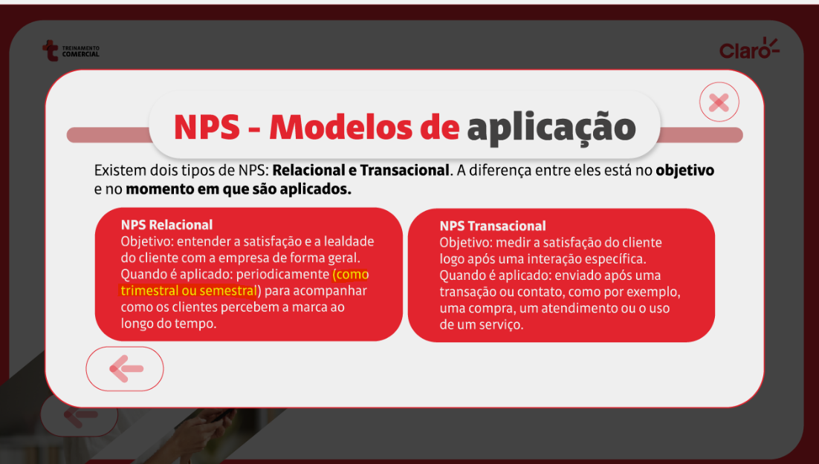
Remover as referências a medições trimestrais e semestrais.

Slide 4
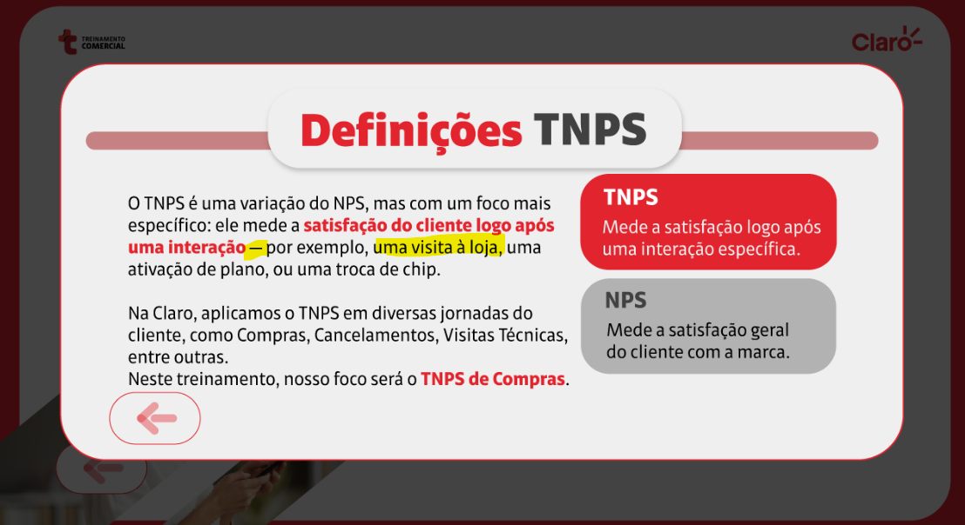
Eliminar o travessão
Ajustar o conceito de TNPS, deixando claro que a medição ocorre ao longo da jornada do cliente, de forma generalista, sem associação a lojas

Slide 5

Eliminar o travessão

Slide 6
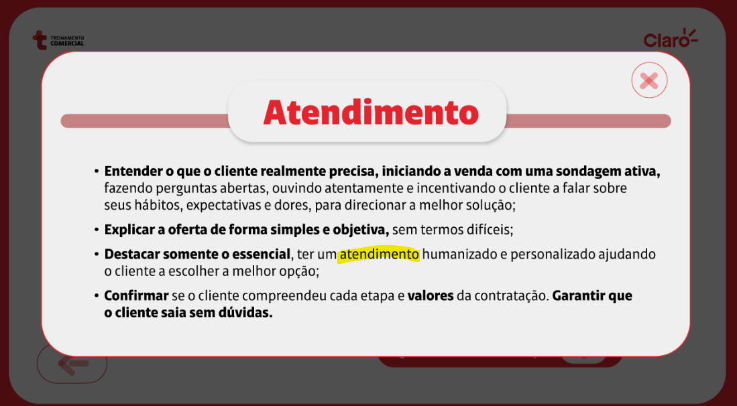
  No item “Destacar somente o essencial”, substituir o termo atendimento por venda.

Slide 7
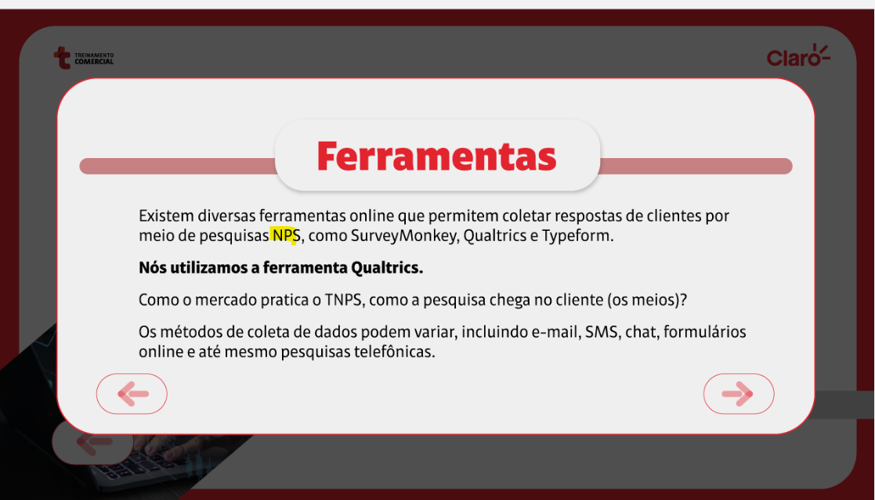
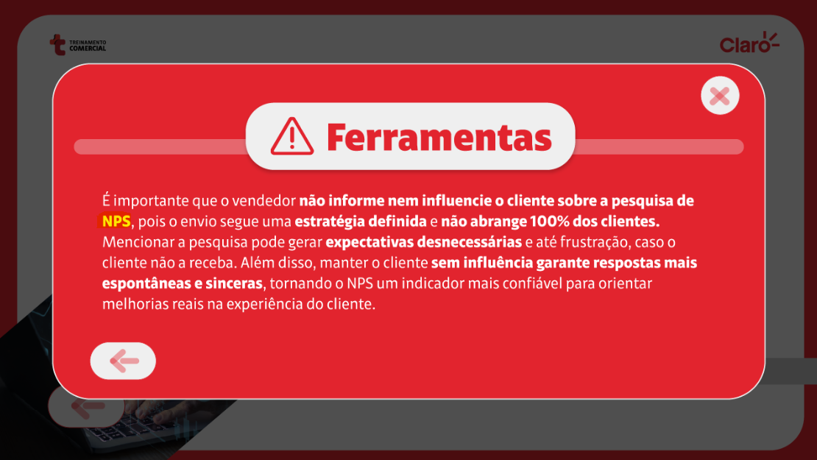
Substituir o termo NPS por TNPS no slide.

Slide 8

atendimento e venda mais humanizados e personalizados.

Slide 9
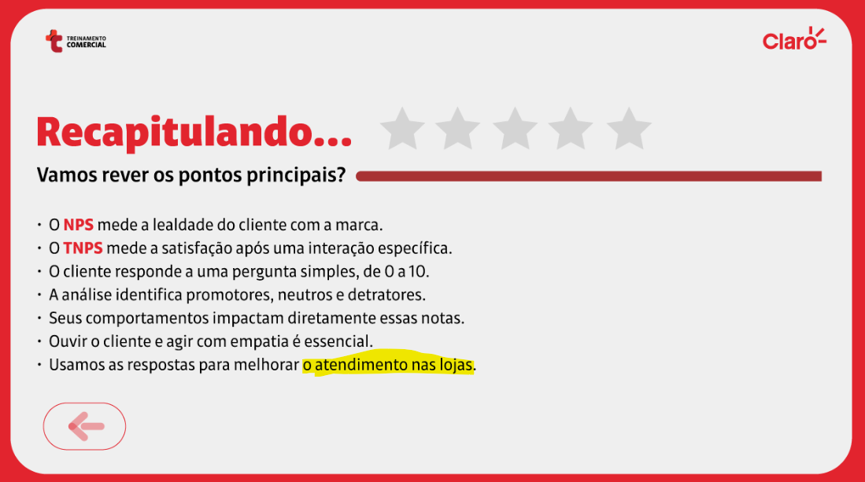
Substituir “lojas” por “vendas” e, sempre que constar “atendimento”, substituir por “vendas”.

Slide 10
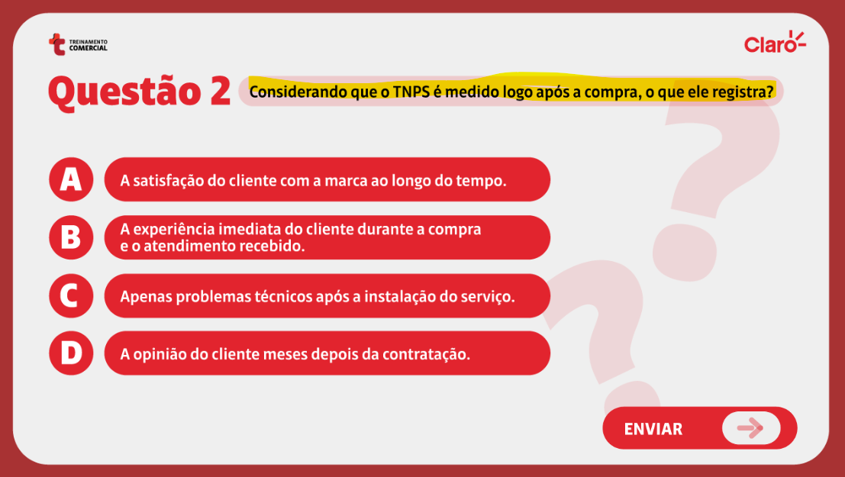
Alterar a texto em destaque para:
Considerando que o TNPS é medido logo após a jornada de compras, o que ele registra?

Slide 11
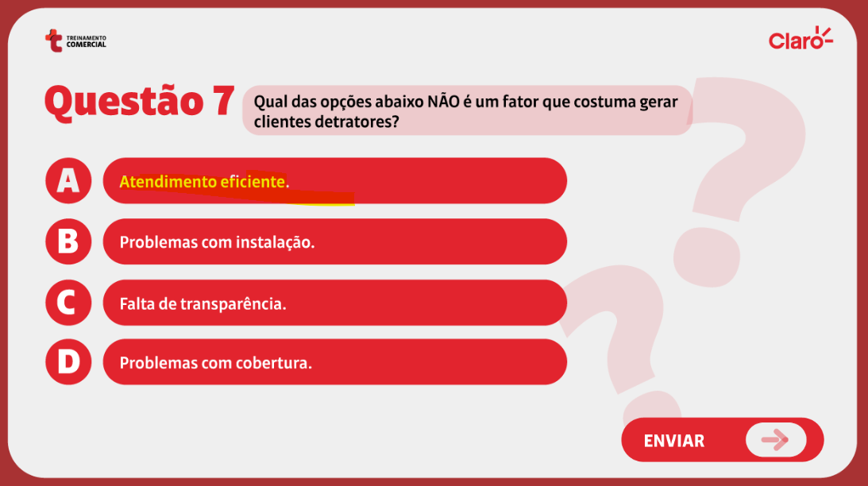
Substituir a resposta “atendimento eficiente” por “venda com clareza de valores”

Slide 12
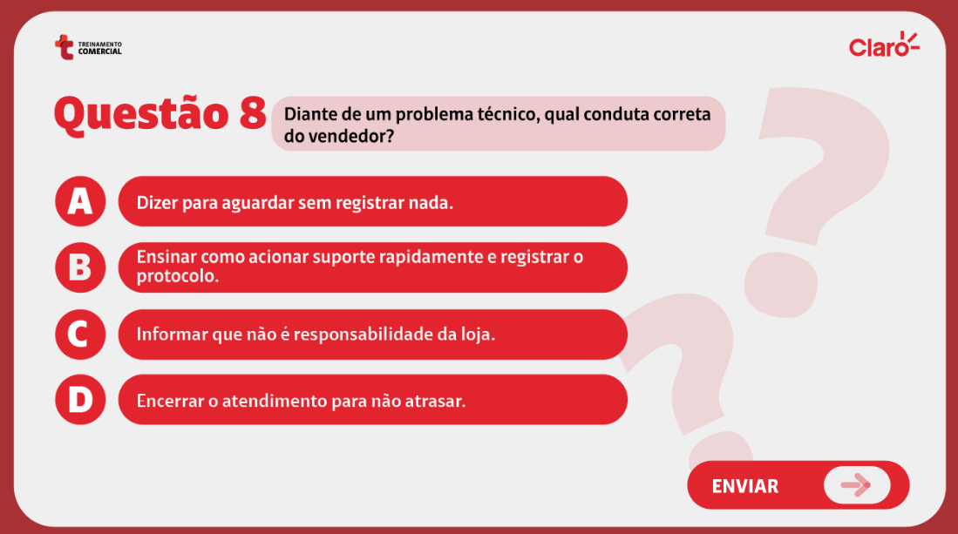
Substituir a resposta correta , letra B, por
Confirmar data e janela quando houver visita técnica

